Slide 1
NumPy

Slide 2
Модуль для работы с массивами данных и операциями над ними
Модуль должен быть установлен в текущем для проекта окружении (или доустановлен)
Подключение
import numpy as np
Использование:
np.
Сайт
www.numpy.org

Slide 3
Basics
NumPy’s main object is the homogeneous multidimensional array. It is a table of elements (usually numbers), all of the same type, indexed by a tuple of non-negative integers. In NumPy dimensions are called axes.
For example, the coordinates of a point in 3D space [1, 2, 1] has one axis. That axis has 3 elements in it, so we say it has a length of 3. In the example pictured below, the array has 2 axes. The first axis has a length of 2, the second axis has a length of 3.
[[ 1., 0., 0.],
[ 0., 1., 2.]]

Slide 4
NumPy’s array class is called ndarray. It is also known by the alias array. Note that numpy.array is not the same as the Standard Python Library class array.array, which only handles one-dimensional arrays and offers less functionality. The more important attributes of an ndarray object are:
ndarray.ndim
the number of axes (dimensions) of the array.
ndarray.shape
the dimensions of the array. This is a tuple of integers indicating the size of the array in each dimension. For a matrix with n rows and m columns, shape will be (n,m). The length of the shape tuple is therefore the number of axes, ndim.
ndarray.size
the total number of elements of the array. This is equal to the product of the elements of shape.
ndarray.dtype
an object describing the type of the elements in the array. One can create or specify dtype’s using standard Python types. Additionally NumPy provides types of its own. numpy.int32, numpy.int16, and numpy.float64 are some examples.
ndarray.itemsize
the size in bytes of each element of the array. For example, an array of elements of type float64 has itemsize 8 (=64/8), while one of type complex32 has itemsize 4 (=32/8). It is equivalent to ndarray.dtype.itemsize.
ndarray.data
the buffer containing the actual elements of the array. Normally, we won’t need to use this attribute because we will access the elements in an array using indexing facilities.

Slide 5
Файл np1 (строки с подключением модулей пропущены)
a = np.arange(15).reshape(3, 5) """ [[ 0 1 2 3 4] [ 5 6 7 8 9] [10 11 12 13 14]] """ print(a) # (3,5) print(a.shape) # 2 print(a.ndim) # int32 print(a.dtype.name) # 15 = 3*5 print(a.size)

Slide 6
np.arange(15) – создает массив из 15 целых чисел, начиная с 0 (0,1,…13,14)
arange – сокращение от array in range (см. стандартную функцию range)
reshape(3, 5) – меняет его форму на 3 строки по 5 чисел в каждой
Остальные команды печатают те или иные характеристики массива
Задание:
Создайте массив из 36 целых чисел размером 6, 3, 2

Slide 7
Файл np2
Массивы можно создавать из списков python, только обязательно – в квадратных скобках
a = np.array(1,2,3,4) # WRONG
a = np.array([1,2,3,4]) # RIGHT
Можно создавать массивы нулей (zeros) и единиц (ones), это часто нужно на практике
dtype – позволяет указать тип данных явно
dtype = float – десятичная дробь
Задание: создайте массив единиц 10*10*10 с именем e и распечатайте его

Slide 8
Файл np2
a = np.array([1, 2, 3, 4, 5]) print(a) b=np.zeros([4,4],dtype=float) print(b) с=np.ones([5,3,2],dtype=float) print(с)

Slide 9
Создание последовательностей
arange
linspace
Создает последовательность в диапазоне
Нуля до заданного числа, если аргумент один с шагом 1
np.arange(3) => [0, 1, 2]
От первого аргумента до второго с шагом 1 если аргументов 2
np.arange(1,5) => [1,2,3,4]
От первого до второго аргумента с шагом, заданным третьим аргументом, если их 3
np.arange(1.,3.,0.5) => [1.0 ,1.5,2.0,2.5]
Можно использовать десятичные дроби
Количество точек в массиве неизвестно
Генерирует заданное количество точек (третий аргумент) в диапазоне от первого аргумента до второго
np.linspace(1,2,1000) => 1, 1.001, 1.002…2
Количество точек заранее известно

Slide 10

Случайные числа
Случайные числа создаются подсистемой np.random
Далее требуется указать генератор, создающий случайные числа (например, random – для вывода равномерно распределенных чисел или normal – для нормально распределенных).
Нормально распределенные числа нуждаются в указании математического ожидания и стандартного отклонения)
После этого указывается форма (размерность) генерируемого массива
Равномерно распределенные 20 случайных чисел
e = np.random.random([20])
Нормально распределенные случайные числа ($m_{x}=0, σ_{x}=1$), всего 200 чисел
f = np.random.normal(0.0,1.0,200)

Slide 11
Задание
Создать массив с шагом 0,01 от -10 до 10 и распечатать
Создать массив из 1000 точек от -5 до 5 и распечатать
Создать массив из 500 равномерно распределенных случайных чисел и распечатать
Добавить результаты в файл np3

Slide 12
Файл np4
Создание фрактала (фрактал Мандельброта) – для ознакомления

Slide 13
def mandelbrot( h,w, maxit=20 ):
... """Returns an image of the Mandelbrot fractal of size (h,w)."""
... y,x = np.ogrid[ -1.4:1.4:h*1j, -2:0.8:w*1j ]
... c = x+y*1j
... z = c
... divtime = maxit + np.zeros(z.shape, dtype=int)
...
... for i in range(maxit):
... z = z**2 + c
... diverge = z*np.conj(z) > 2**2 # who is diverging
... div_now = diverge & (divtime==maxit) # who is diverging now
... divtime[div_now] = i # note when
... z[diverge] = 2 # avoid diverging too much
...
... return divtime
plt.imshow(mandelbrot(400,400))
plt.show()

Slide 14
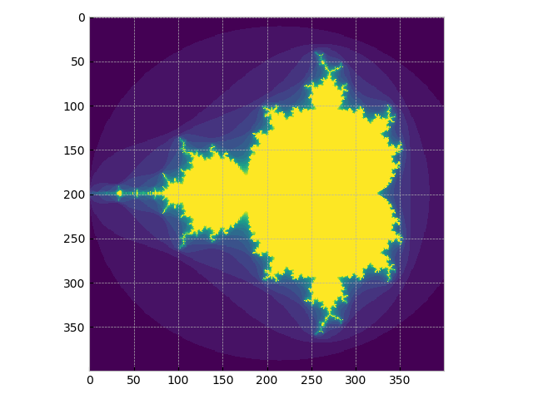
Результат
Программа создает множество точек и отображает их в виде картинки

